Slide 1

Региональный этап Всероссийского конкурса лидеров и руководителей детских и молодёжных общественных объединений «Лидер ХХI века»
Плавская районная Тульской области молодёжная общественная организация волонтёров
«Патриот»
Проект
«Поколение ЭКО»
Номинация
«Лидер молодежного/детского общественного объединения»
(14 - 17 лет)
Автор проекта:
София Мареева

Slide 2
Цель и задачи проекта
Цель проекта:
Создание единой системы направленной на формирование бережного отношения детей и подростков к окружающей среде, воспитание активной жизненной позиции и социальной активности молодежи Плавского района
Задачи проекта:
1. Воспитание экологической культуры и экологического сознания, любви к природе родного края и бережного отношения к растениям;
2. Привлечение школьников и их родителей к решению проблем водных ресурсов в районе, мотивировать к социальной активности.
3. Выявление и помощь в ликвидации стихийных несанкционированных свалок
4.Создание единой карты родников и водных ресурсов района
5. Провести информационную кампанию для привлечения широких слоев общественности к тематике проекта.

Slide 3
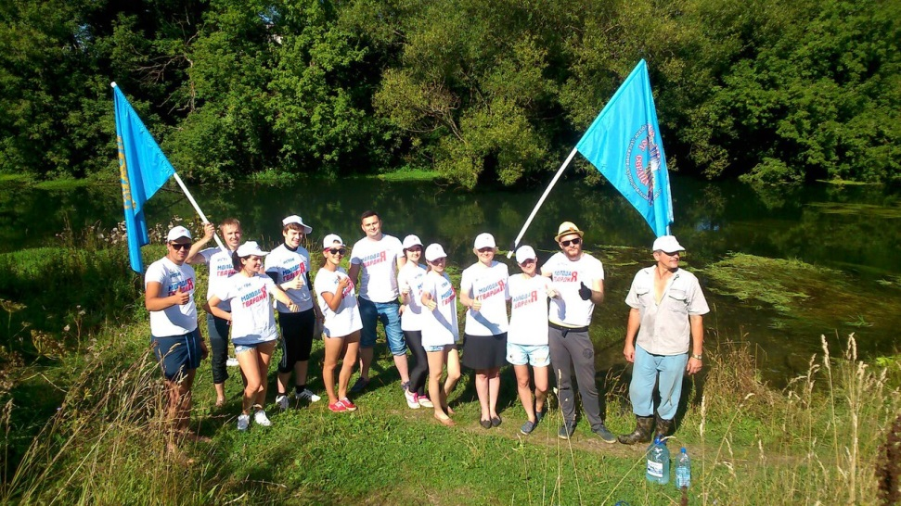
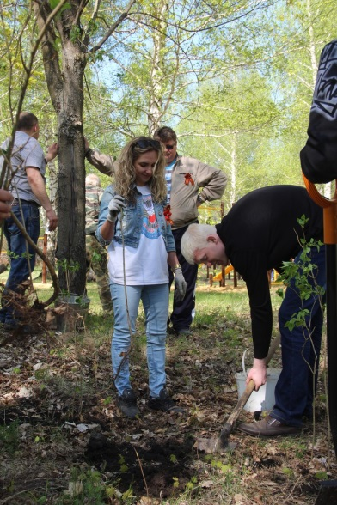
География проекта
Муниципальное образование Плавский район
Целевая аудитория
Все трудоспособное население Плавского района

Slide 4
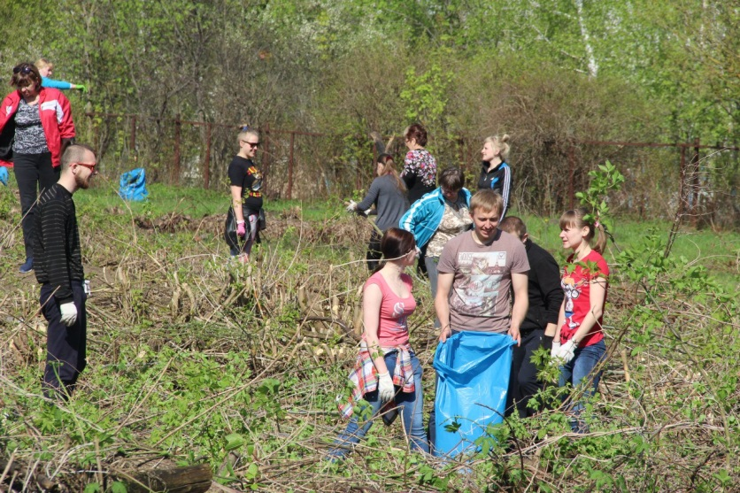
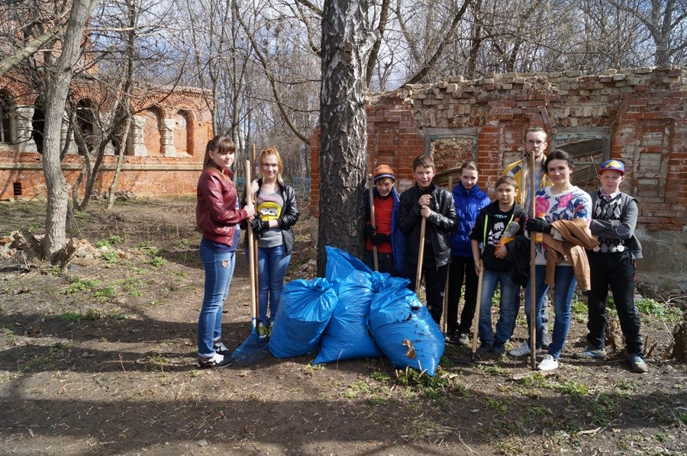
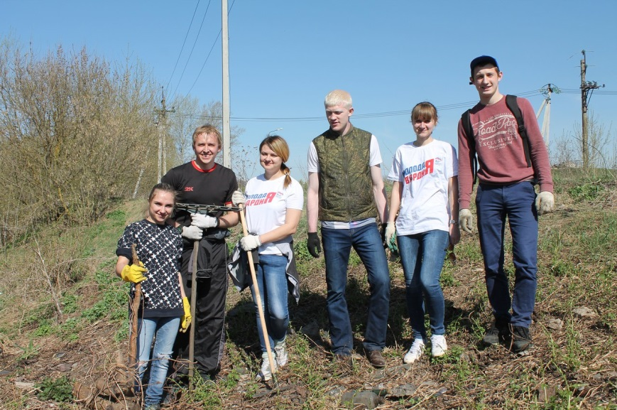
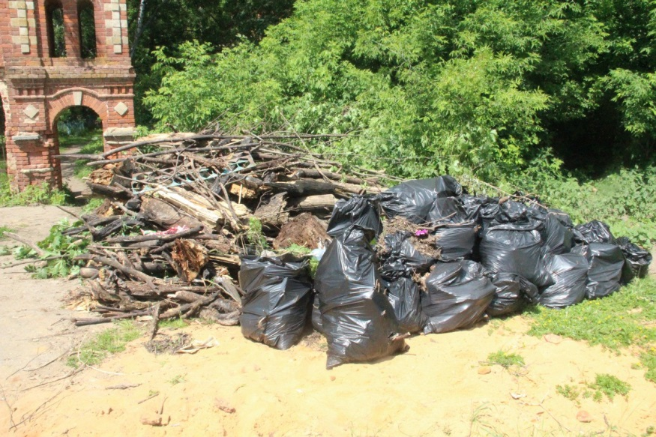
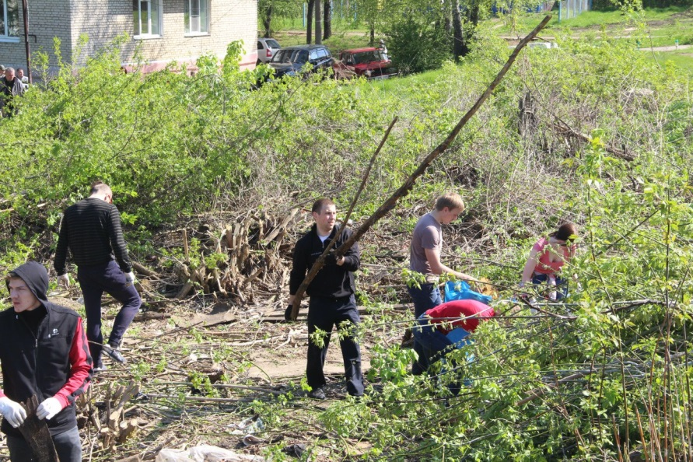
Экологические субботники

Slide 5
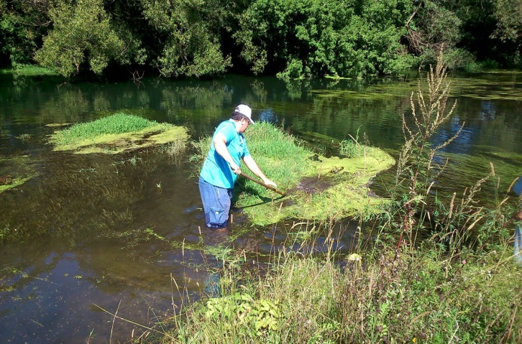
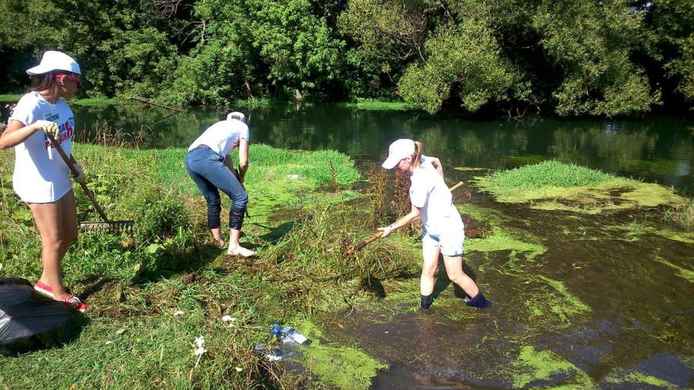
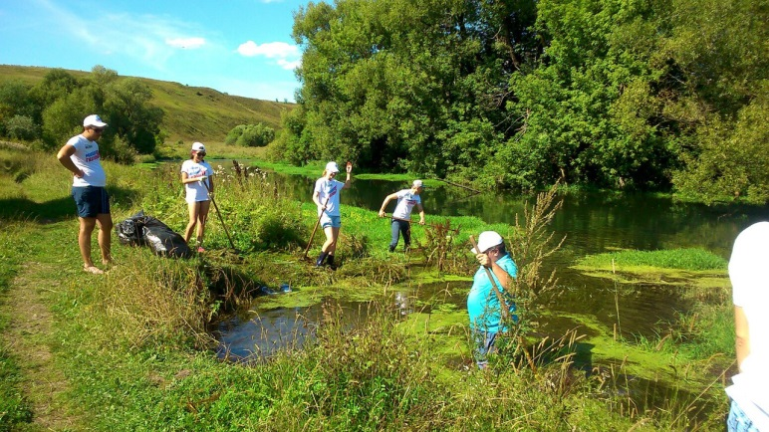
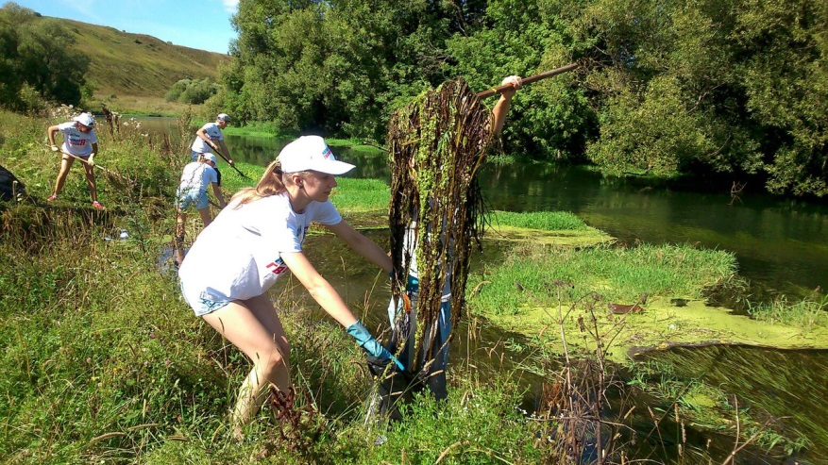
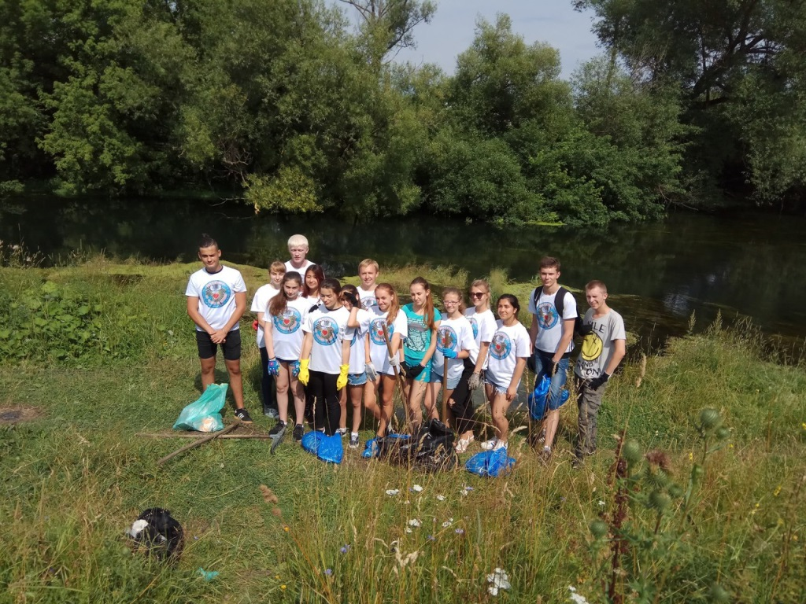
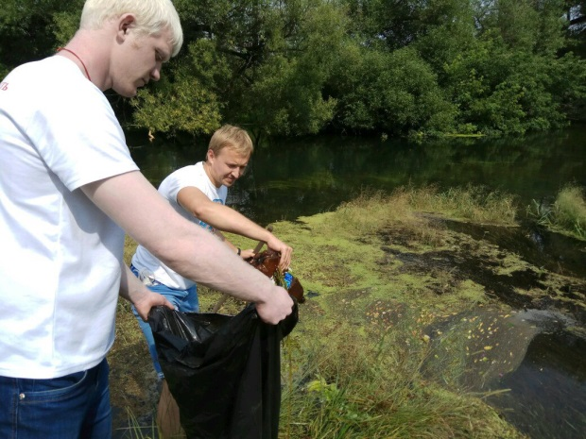
Очистка родников и берегов рек Плава и Локна

Slide 6
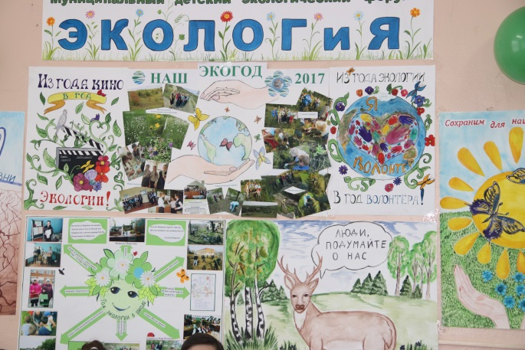
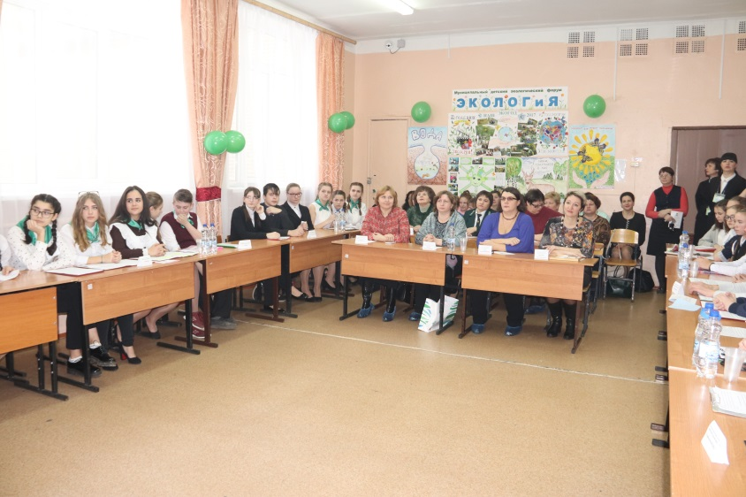
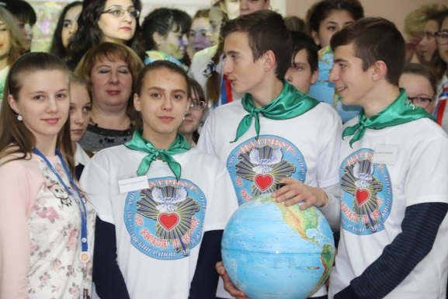
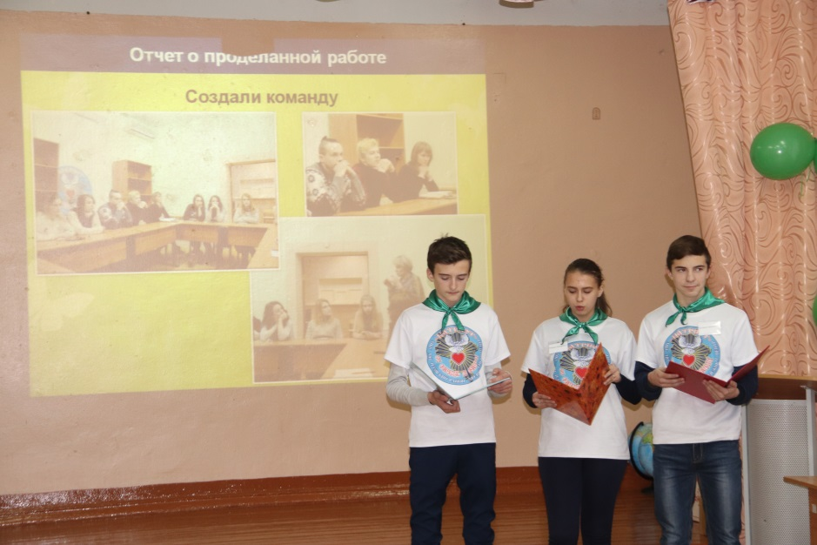
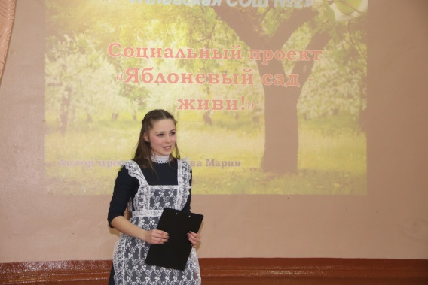
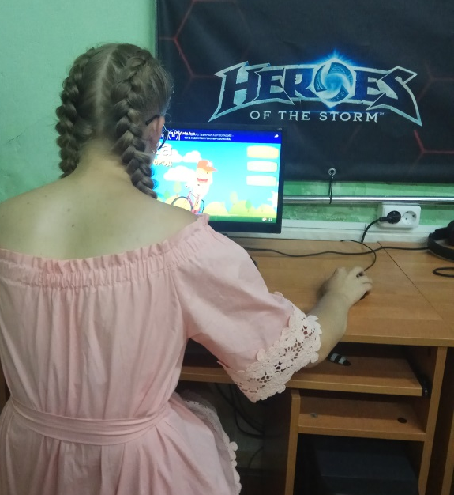

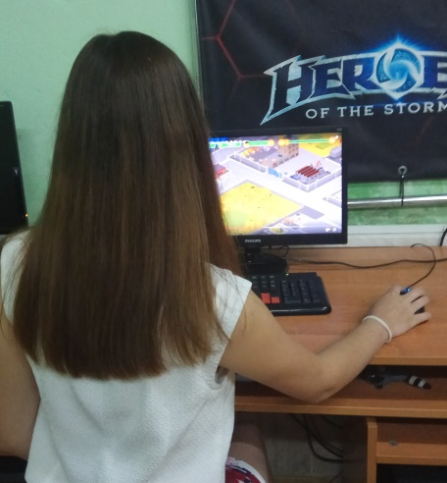
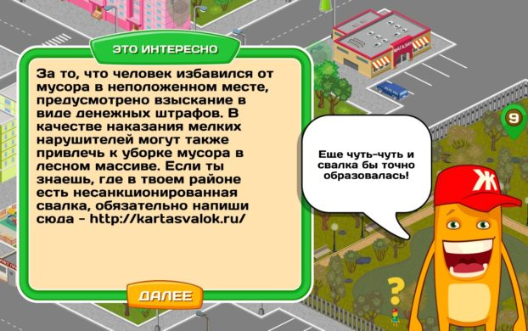
Просвещение молодежи по защиты окружающей среды и утилизации бытовых отходов

Slide 7
Ожидаемые результаты
Количественные показатели:
В результате проекта в границах Плавского района будут создана 1 единая карта родников и водных ресурсов.
Проведено минимум 6 субботников. Выявлено минимум 2 стихийные несанкционированные свалки и очищено минимум 6 родников. Высажено 74 куста сирени, в мероприятиях проекта примут участие около 750 человек.
За период реализации проекта привлечено свыше 100 волонтеров, 10 представителей бизнес-сообщества и свыше 700 жителей Плавского района. Подготовлено 15 публикаций в СМИ
Качественные показатели:
1. Совершенствование инфраструктуры Экологического воспитания.
2. Развитие межведомственного взаимодействия органов местного самоуправления Плавского района с общественными объединениями и организациями, учреждениями системы образования, средствами массовой информации, творческими и религиозными организациями.
3. Осуществление деятельности по формированию у детей и молодежи экологической граммотности.

Slide 8
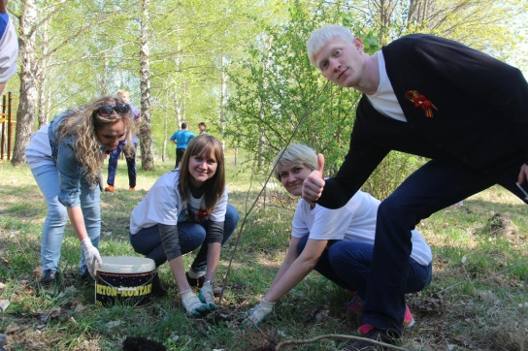
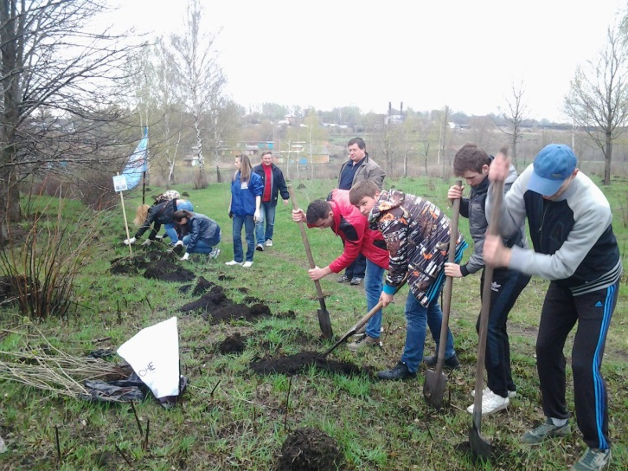
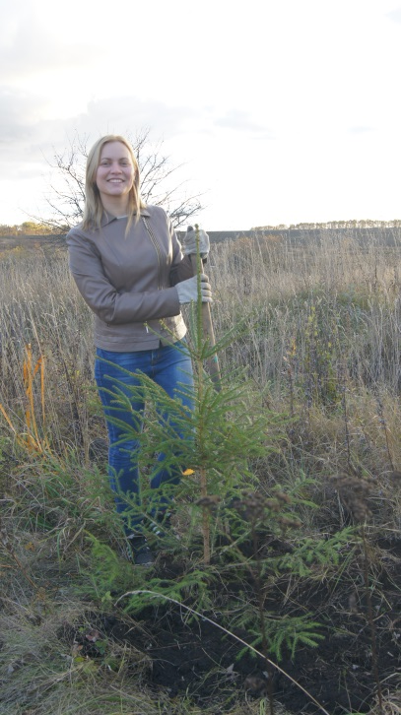
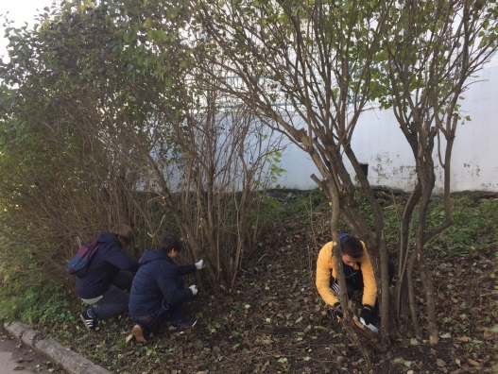
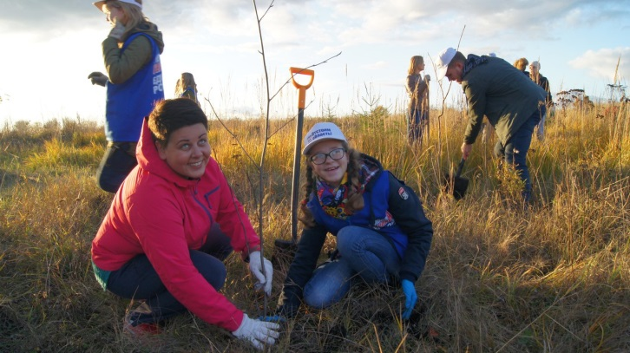
Мультиплекативность
Проект обладает хорошей мультипликативностью, может быть применён в любом муниципальном образовании Российской Федерации

Slide 9

СПАСИБО
ЗА
ВНИМАНИЕ!

